Slide 1
Қазақ Ұлттық қыздар педагогикалық университеті
Казахский Национальный женский педагогический университет
Szkoła Główna Gospodarstwa Wiejskiego w Warszawie
Ы.Алтынсариннің педагогикалық қызметі
Орындаған: Сәбитқызы Әсем Факультет: Физика, математика және цифрлық технологиялар институты
Курс: 2
Алматы 2023

Slide 2
Қазақ Ұлттық қыздар педагогикалық университеті
Казахский Национальный женский педагогический университет
Szkoła Główna Gospodarstwa Wiejskiego w Warszawie
Жоспар:
Даланың дара ұстазы
Тәрбиелік жүйесі
Ы. Алтынсариннің әдеби мұрасы
Пайдаланылған әдебиеттер

Slide 3
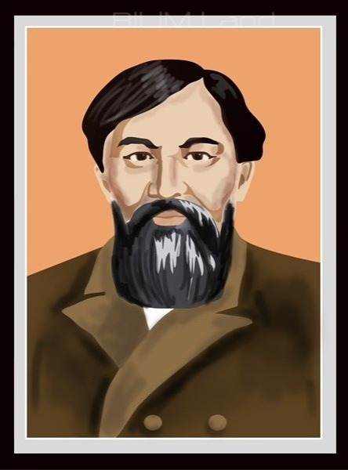
Қазақ Ұлттық қыздар педагогикалық университеті
Казахский Национальный женский педагогический университет
Szkoła Główna Gospodarstwa Wiejskiego w Warszawie
Ағартушы ұстаз, ғалым, қоғам қайраткері, аудармашы
1864 жылы мектеп ашқан, ең алғашқы оқулықтардың авторы
«Қазақ (қырғыз) хрестоматиясы» оқу құралын жазған
«Әке мен бала», «Таза бұлақ», «Баланың айласы», «Өнер білім бар жұрттар» өлеңдерін жазды
Ы. Алтынсарин
1841-1889жж

Slide 4
Қазақ Ұлттық қыздар педагогикалық университеті
Казахский Национальный женский педагогический университет
Szkoła Główna Gospodarstwa Wiejskiego w Warszawie
«Халық мектептері үшін ең керектісі – оқытушы. Тамаша педагогика құралдары да, ең жақсы үкімет бұйрықтары да, инспектор бақылауы да оқытушыға тең келе алмайды.»
Ы.Алтынсарин
Оқу-тәрбие ісін жаңа бағытта ұйым­дастырды.
Баланың оқуға деген ынтасы мен қызығушылығын арттыруды көз­деді
Оқуды ана тілінде жүргізді, пән негіздерінен білім беруге тырыс­ты.
Балаларды оқытуда, әсіресе, ана тіліне үйретуде К.Д.Ушинскийдің ойларын басшылыққа алды

Slide 5
Қазақ Ұлттық қыздар педагогикалық университеті
Казахский Национальный женский педагогический университет
Szkoła Główna Gospodarstwa Wiejskiego w Warszawie
Ұлт ұстазы «Қазақ хрес­томатиясы» туралы: «Бұл кітапты құрастырғанда мен, біріншіден, осы біздің ана тілімізде тұңғыш рет шыққалы отырған жалғыз кітаптың орыс-қазақ мектептерінде тәрбиеленіп жүрген қазақ балаларына оқу кітабы бола алу жағын, сонымен қабат, жалпы халықтың оқуына жарайтын кітап бола алу жағын көздедім...».
Бірақ, бұл маңызды бастаманы іске асыру кезінде ол патша өкіметі тарапынан жасалған кедергілерге тап болды. Халық ісіне табандылық, қажыр-қайрат көрсетеді.
Сөйтіп 1887 жылы Ырғызда арнайы құралдармен жабдықталған тұңғыш қыздар мектебін ұйымдастырады. Онда қазақ қыздары орыс тілін және арифметиканы оқыды, оқу пәндері тігіншілік өнерін меңгеруге арналады.

Slide 6
Қазақ Ұлттық қыздар педагогикалық университеті
Казахский Национальный женский педагогический университет
Ол жүрегінде иманы бар, өзін мұсылман санап өткен ұстаз екенінде дау жоқ. «Жаз» деген өлеңінде «Құдайға шүкір етер жас пен кәрі, Бердің деп жаңға рахат мұндай дәрі» десе, тағы бір өлеңінде «Жаратты неше алуан жұрт бір құдайым, Тең етті бәрімізге күн мен айын», - дейді. Мұндай мысалдардан байқайтынымыз, оның шексіз Аллаға сенгені!

Slide 7
Қазақ Ұлттық қыздар педагогикалық университеті
Казахский Национальный женский педагогический университет
Szkoła Główna Gospodarstwa Wiejskiego w Warszawie
Жылдар | Маңызды оқиғалар
1660 жылы | Торғай мектебінде мұғалім болып тағайындалды.
1864 жылы | Торғайдағы мектепті ашты.
1876 жылы | «Қазақ хрестоматиясын» жазуға кірісті.
1883 жылы | Торғайда қолөнер мектебі ашылды.
1883 жылы | «Мұсылмандық тұтқасы» оқу құралын жазып шықты.
1887 жылы | Ырғызда тұңғыш қыздар мектебі ашылды.
1887 жылы | Қазақ балаларына жататын 25 орындық интернат салдырды.

